Slide 1
La nascita della scrittura
Come si è giunti alla scrittura?
E’ uno strumento di comunicazione di massa in tutte le lingue indoeuropee e semitiche “scrivere” è legata all’idea d’incidere.
Non sappiamo chi fu il primo ad inventare la scrittura e quando fu inventata, gli studiosi pongono questo inizio al 6.000 a.C.
La nascita e l’invenzione dei grandi sistemi di scrittura dell’antichità sono ancora parzialmente conosciute e poca è la conoscenza del fondamento di tutto il sapere, l’alfabeto scritto, così come si configurò agli albori dell’umanità.

Slide 2
I PREGRAFISMI E LE SCRITTURE RUPESTRI
I primi graffiti incisi sulle rocce dall’uomo risalgono a più di 35 mila anni fa. Queste prime incisioni sono state analizzate come scrittura pittografica e rappresentano i primordi della scrittura. Nel Maddaleniano, tracce diverse di graffiti testimoniano l’interesse artistico che si orienta soprattutto verso le rappresentazioni di animali, tracciate mediante incisione sulla superficie delle pareti delle caverne. All’interno di grotte e caverne, gli uomini dipingono con ocre, mescolate con grasso animale. La scrittura pittografica rappresenta spesso figure zoomorfe. Le pitture rupestri preistoriche testimoniano lo sviluppo della pittura e l’arte dell’incisione, ma le motivazioni che spinsero l’Uomo paleolitico non possono dirsi di ordine estetico.

Slide 3
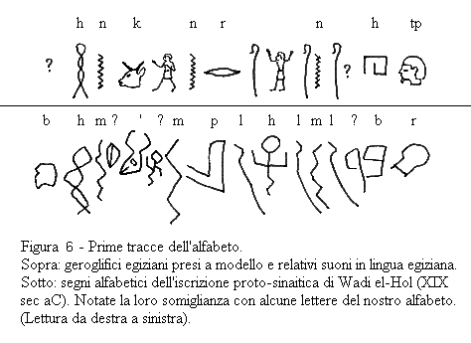
DAL SIMBOLO AL SEGNO

Slide 4
SCRITTURA GEROGLIFICA
Parallelamente, nell’Egitto del 3000 a.C. si hanno i primi segni di scrittura ideografica che, pur utilizzando segni che si ispiravano a immagini comuni (un falco, una mano, un occhio) introducevano il concetto di ideogramma: il disegno poteva cioè indicare sia l’oggetto concreto che il concetto a esso collegato. La figura di un piede poteva indicare ad esempio sia il piede che il verbo camminare.
Nell’ultimo periodo della storia dell’Antico Egitto si trovarono tre tipi di scrittura egizia:
LA SCRITTURA GEROGLIFICA: il sistema geroglifico si sviluppò all’incirca nel 3000 a.C.,
Si è mantenuta per oltre 4000 anni fino all’epoca Romana.
LA SCRITTURA IERATICA: veniva utilizzata nei testi religiosi, in corsivo.
LA SCRITTURA DEMATICA: veniva utilizzata nell’uso quotidiano; era usata per le iscrizioni incise sui monumenti.

Slide 5
Il linguaggio dei segni
Le rappresentazioni grafiche (Sigmon 2000) necessariamente precedono lo sviluppo dal linguaggio. Con il linguaggio, la comunicazione diventa più complicata perché coinvolge molti passi da decifrare per il cervello.
La lingua comporta l’apprendimento, il richiamo ed il decifrare i significati di segni, che non hanno alcun evidente significato.
Le immagini della scrittura pittografica invece potevano essere comprese in modo intuitivo. Le lingue, a differenza delle immagini, non sono basate su una lingua universale. La capacità di sviluppare parole per comunicare si sviluppò dalla capacità di convertire le immagini in parole, come simboli delle immagini interne.

Slide 6
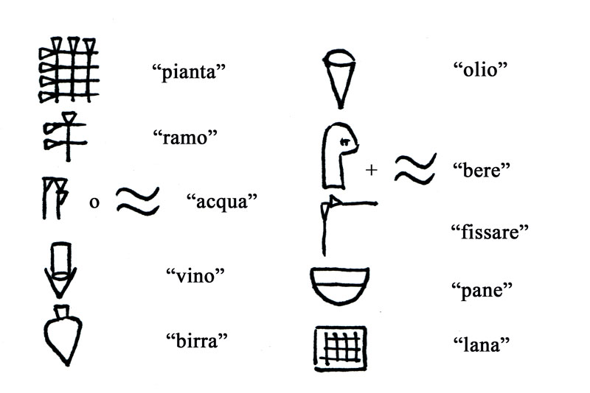
Dai pittogrammi agli ideogrammi
I caratteri pittografici sono schizzi di oggetti; i geroglifici, o scrittura ideografica, invece sono rappresentazioni complesse di oggetti e idee. Lo stadio pre-verbale (Koestler, 1980) della scrittura comporta la consapevolezza di poter trasferire ad altri l’immagine mentale. L’evoluzione della scrittura pittografica dalla descrizione di oggetti alla comunicazione di concetti, è il pre-requisito per la successiva trasmissione di idee con suoni simbolici attraverso l’alfabeto. Dalla scrittura pittografica dell’era glaciale nasce gradualmente la scrittura ideografica, non ancora connessa ad una lingua, nel tardo neolitico.

Slide 7
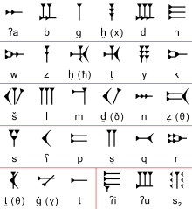
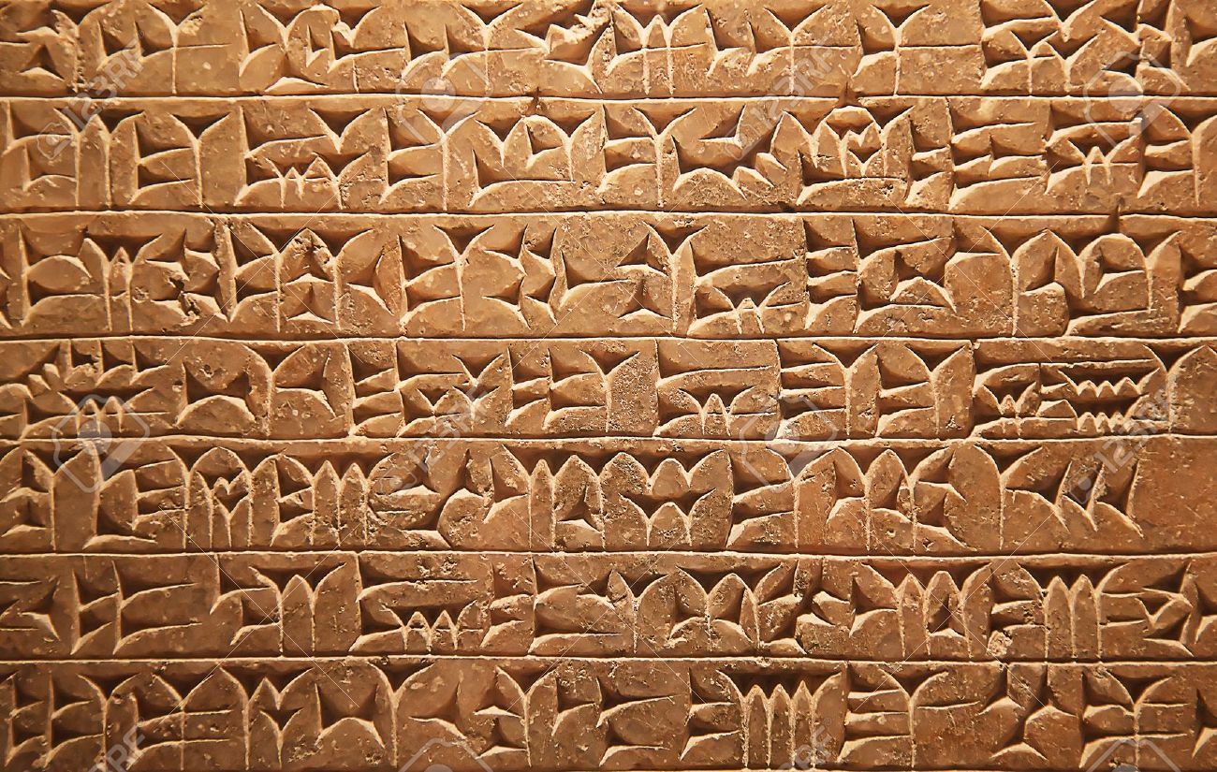
I Sumeri e la scrittura cuneiforme
La scrittura cuneiforme è un sistema di scrittura che si eseguiva con uno stilo, imprimendo sull’argilla particolari segni composti da brevi incisioni a forma piramidale, che possono ricordare dei cunei. Nacque in Mesopotamia tra il 4.000 ed il 3.500 a.C. L’importanza di questa scrittura è che per la prima volta si perdeva ogni traccia dell’oggetto che i segni rappresentavano.

Slide 8
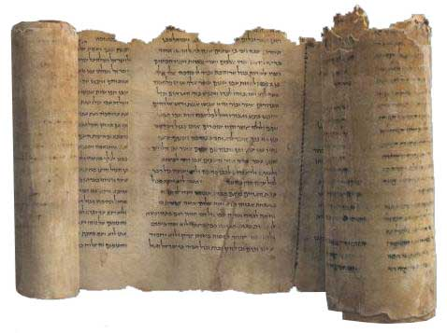
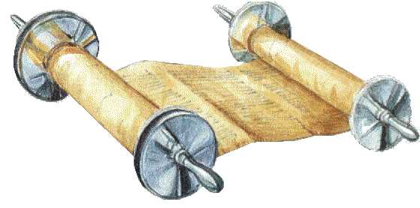
Il papiro e la pergamena
Ebbe inizio la sua diffusione all’incirca all’epoca di Alessandro Magno, di origine vegetale è una pianta palustre coltivata in Egitto da cui attraverso particolari passaggi si ottiene la plagula poi lavorata e divisa in rotoli di 20 fogli.
Notizie di libri in pergamena risalgono al I sec. d.C di origine animale, conciata e preparata in modo particolare, scritta con cannucce a punta.

Slide 9
I Fenici: inventori dell’alfabeto
“Nat. Hist. V, 12” Plinio il Vecchio: La gente dei Fenici ha la grande gloria di avere inventato le lettere dell’alfabeto. Ed Erodoto “ Storie V, 58”: Questi Fenici venuti con Cadmo… introdussero presso i Greci anche l’alfabeto che prima non avevano…

Slide 10
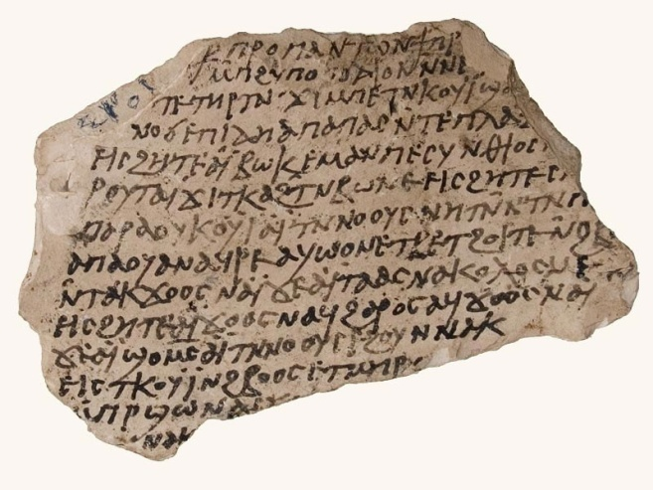
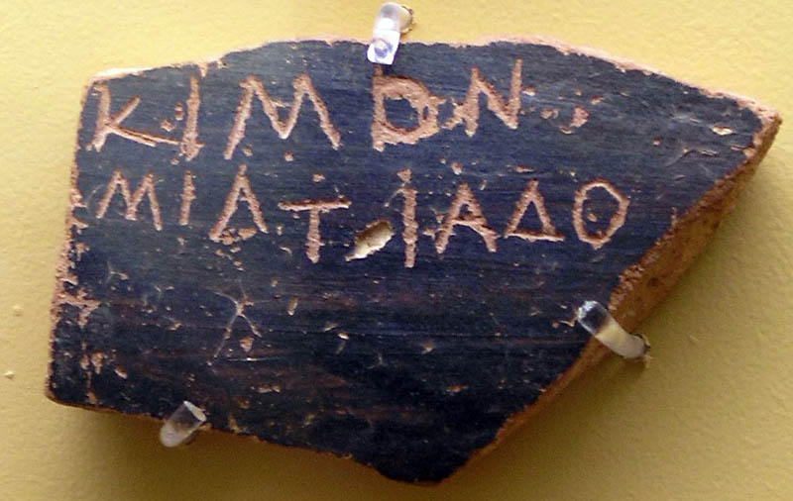
La scrittura dell’antichità greca
I Greci furono i primi ad adottare i 22 segni fenici le più antiche testimonianze sono iscrizioni su ceramica. La loro innovazione fu l’aggiunta delle vocali.
La materia scrittoria del mondo greco, a parte gli ostrac, sono: il marmo, la pietra e il bronzo, che venivano incisi con martello e scalpello.
Il papiro risale ai tempi di Omero, coltivato in Egitto e venne usato fino alla nascita della pergamena (membrana),fatta con la pelle di un animale conciata e lavorata.
Su di esse si scriveva con il calamo, cannuccia appuntita.
Nel quarto secolo a.C. si utilizzarono le penne di volatile. Invece la carta risale al secondo secolo d.C..

Slide 11
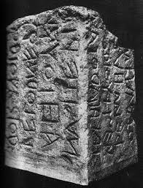
La prima scrittura italica: l’Etrusco
Il primo popolo italico ad adottare l’alfabeto greco furono gli Etruschi, per alcuni provenienti dalla Lidia, per altri autoctono.
Il carattere bustrofedico e senza separazione tra le parole lo accomunano alle prime iscrizioni latine.
Le iscrizione più antiche sono di carattere funerario e giuridico.

Slide 12
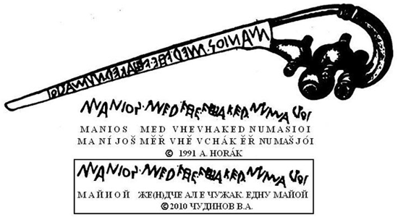
LA SCRITTURA LATINA
I romani utilizzavano lo stilo su tavolette cerate. Su pareti e su tavole di legno si scriveva con la vernice (graffiti di Pompei).
L’alfabeto latino deriva dall’etrusco più antico e si compone di 21 segni + 3 usati come numeri. Tra il VII e il IV secolo a.C. subisce modifiche fino a raggiungere una forma standard geometrica nell’età cesariana-augustea.
Tra il II e il I secolo a.C. e il III d.C. si ha la scrittura definita capitale rustica di cui si ha testimonianza nelle iscrizioni contenute nel C.I.L. ( Corpus Iscriptiones Latinarum).
L’evoluzione della scrittura latina si distingue in tre momenti:-da capitale a corsiva; da maiuscola a minuscola bilineare; da questo processo nasce l’onciale, diffusa a partire dal IV secolo

Slide 13
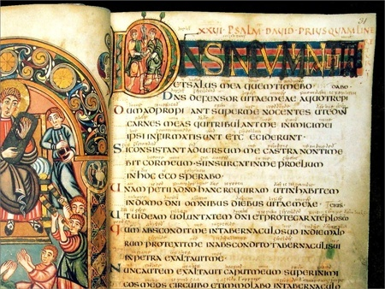
Documenti in onciale e semionciale
Fra i più significativi testi in onciale vi sono i frammenti di S. Cipriano e il palinsesto del De Republica del IV- V sec. a. C.
La scrittura onciale perdurò per cinque secoli dal IV all’VIII la usarono gli autori cristiani, infatti fu considerata la scrittura della cristianità.
Essa costituiva un compromesso fra il vecchio (scrittura capitale) e il nuovo fino a trasformarsi in minuscola corsiva: scorrevole, facile, agile, adatta agli affari alla scrittura della burocrazia e ben presto divenne anche la scrittura della cultura e degli studi.

Slide 14
LA CARTA
È materia scrittoria assai recente, l’invenzione dei cinesi risale al II sec. d. C. e da essi gli arabi la appresero intorno all’VIII secolo.
Le più antiche fabbriche di carta appaiono intorno al XIII sec a Fabriano nelle Marche ma già nel XII secolo si usava carta di fabbricazione araba.

Slide 15
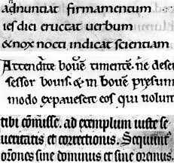
Il passaggio della scrittura dall’età classica al Medioevo
Il periodo dell’unità scrittoria romana, termina con l’avvento delle invasioni barbariche: in Francia e in Spagna alla fine del V secolo d.C, in Italia con l’avvento dei Longobardi
Il periodo carolino-gotico che costituisce la prima forma di scrittura ufficiale istituita nell’ anno mille chiamata minuscola carolina-gotica,che si diffonde in Francia, Germania e Italia settentrionale nel IX sec. d. C.

Slide 16
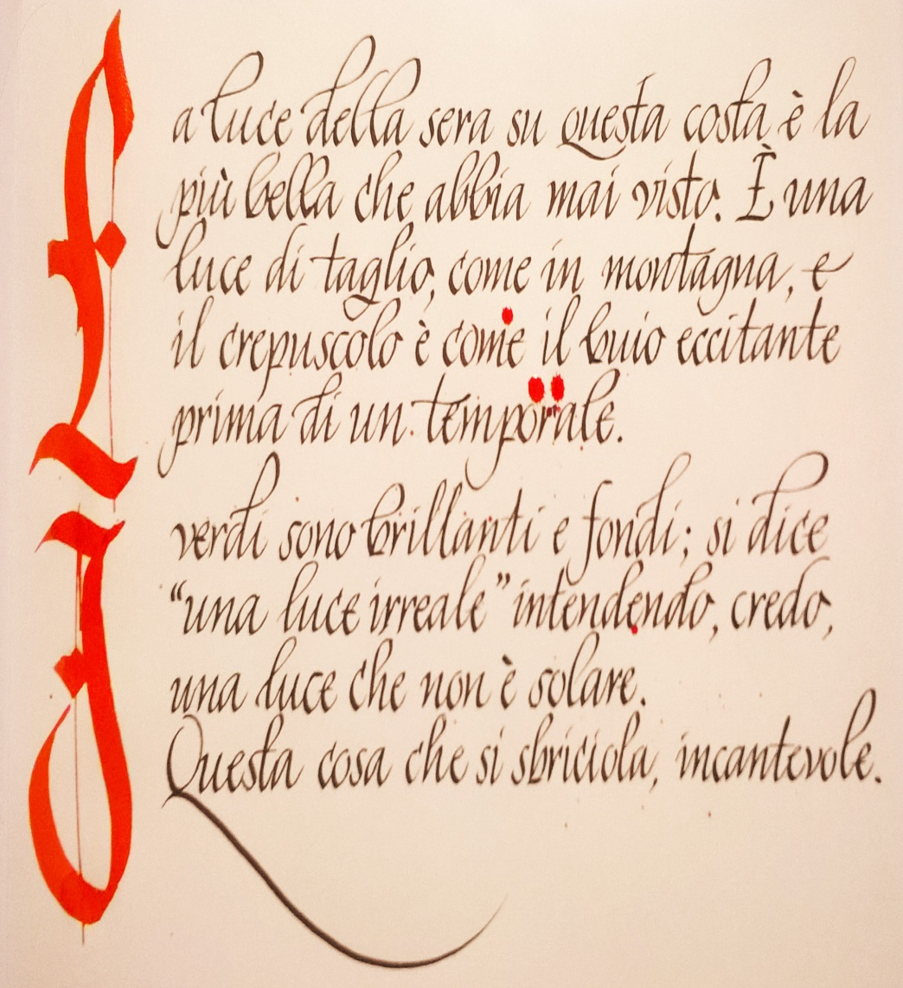
La scrittura nel Medioevo
Dal decimo secolo d.C nascono i Codici attraverso l’ assemblamento di fogli di carta che costituivano un quaderno.
I Codices rescripti o palinsesti più antichi risalgono all’ anno mille ed erano produzione di monaci amanuensi.
Il processo di evoluzione della scrittura si lega alla storia politica ed economica del paese e cosi l’ attività mercantile crea un tipo di scrittura chiamata cancelleresca - mercantesca che si sviluppa a partire dal 1200.

Slide 17
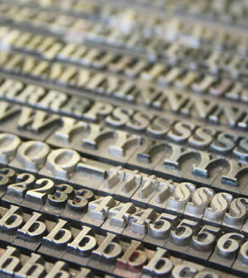
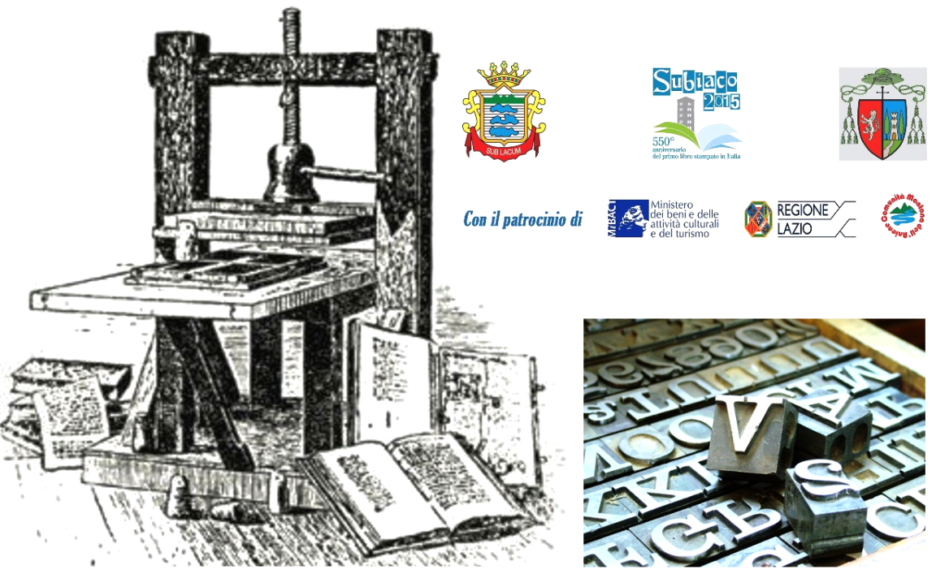
LA NASCITA DELLA STAMPA E GUTENBERG
Con l’invenzione della stampa, a opera di Gutenberg (1452), la scrittura diventa infine accessibile a tutti. Nel 1500 i mezzi di comunicazione subiscono una vera rivoluzione con l’invenzione della stampa a caratteri mobili, anche se la nascita dell’industria editoriale avviene solo mezzo secolo dopo.

Slide 18
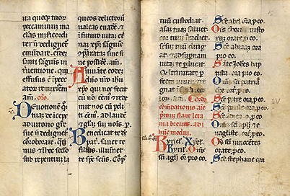
LA SCRITTURA NELL’ETA’ MODERNA
Il periodo moderno fu caratterizzato dalla ripresa delle forme dell’Età carolingia ad opera degli umanisti italiani(XV sec.) Mentre in Germania si usa ancora la scrittura gotica.
Nella scrittura moderna il tratteggio dei segni muta a causa dei filetti iniziali e terminali delle lettere.

Slide 19
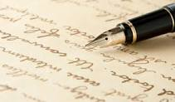
Dopo l’unità d’Italia
Si pone il problema di quale modello insegnare nella scuola elementare divenuta obbligatoria e quale tecnica di scrittura fosse efficace ..prevalse il modello corsivo inglese inclinato con l’uso della penna stilografica…

Slide 20
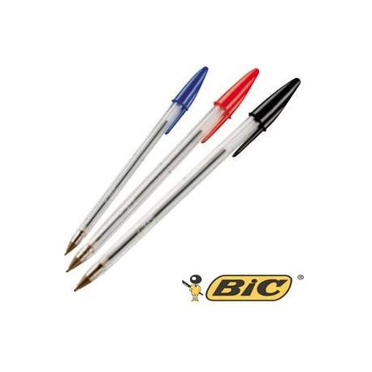
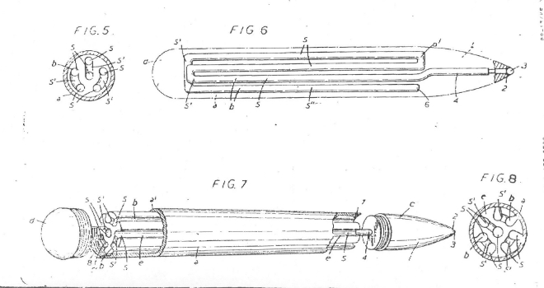
LA NASCITA DELLA BIRO
Nel 1943, il giornalista ungherese Laszio Biro, notò come una boccia potesse lasciare sul terreno una traccia di fango regolare e uniforme; questa osservazione gli fornì l’ ispirazione per quella che poi sarebbe diventata la “penna a sfera”, che porta il suo nome, la Biro.
Essa non ebbe purtroppo un gran successo a causa del prezzo troppo elevato, per questo decise di venderla all’imprenditore Marcel Bich, il quale, apportò alcune modifiche e la commercializzò con il nome di BIC.

Slide 21
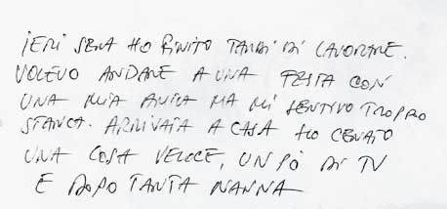
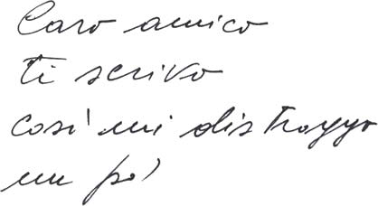
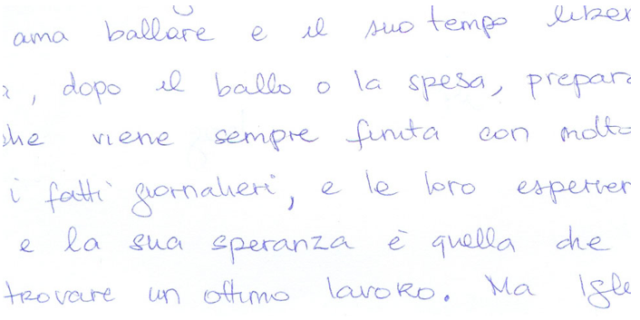
EVOLUZIONE DEL SEGNO GRAFICO
La scrittura è un segno di riconoscimento personale, elemento assolutamente unico e insostituibile, indispensabile per identificare ogni individuo con le sue differenze e le sue peculiarità.
Il corsivo indica la scrittura a mano caratterizzata dall’unione delle lettere e dalla inclinazione degli assi. L’uso del corsivo può significare la scelta di una personalità che si è evoluta raggiungendo un suo equilibrio.
Al contrario, lo STAMPATELLO indica una modalità di scrittura che imita i caratteri della stampa, in cui le lettere sono staccate tra loro.
Un nuovo tipo di scrittura diffusosi nell’ultimo periodo è lo script, un miscuglio strano e personalizzato di stampato maiuscolo e corsivo.
L’ utilizzo dello script di solito si colloca in prevalenza alla soglia dell’adolescenza, ma tuttora sia giovani che adulti lo usano.
Forse un bisogno di celare la propria identità?

Slide 22
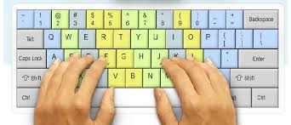
LA VIDEOSCRITTURA
Il bisogno dell’uomo di esprimersi e trasmettere informazioni ha recentemente avuto l’opportunità di nuovi mezzi tecnologici che hanno portato alla cosiddetta comunicazione di massa, con strumenti che hanno consentito una diffusione sempre più globale e capillare delle informazioni.
Dal 1990 ad oggi: si assiste ad un rapido sviluppo della telematica, con l’integrazione avanzata di informatica e telecomunicazioni. E’ anche l’epoca della multimedialità, con l’integrazione in un unico supporto di testi, suoni ad alta fedeltà ed immagini fisse ed in movimento

Slide 23
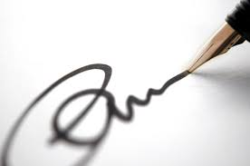
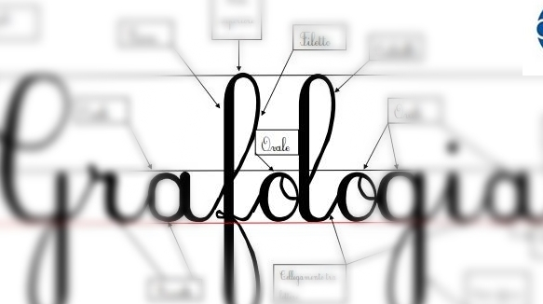
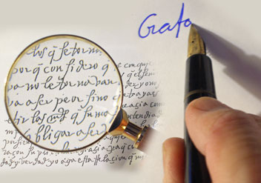
Un uso antico e nuovo della scrittura: LA GRAFOLOGIA
La grafologia è la disciplina scientifica che, dotata di strumenti specifici, serve a scrutare la personalità dello studente. Si tratta di una scienza umana antica che risale allo stesso Ippocrate, e pur avendo connotati di rigore scientifico si occupa dell’uomo.
Ha rapporti interdisciplinari con altre scienze come la psicologia, la biologia, la medicina e la pedagogia. Oggetto di studio è la scrittura, che è un comportamento esclusivo dell’uomo. Essa traduce il linguaggio parlato, e i segni rimangono nel tempo.
Nel 1800 un abate francese Michon è l’iniziatore della grafologia della prestigiosissima scuola Societè de Graphologie, in Francia.

